Slide 1
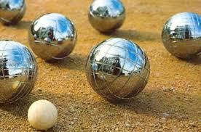
Projet Pétanque Shooter
Membres:
-Donovan
-Rémi
B1
Informatique

Slide 2
Présentation du Projet
Langage utilisé:
-Javascript
-HTML
-CSS (bootstrap)
Logiciel utilisé:
-Git
-Visual Studio code
Partie 1:
-Présentation du projet:

Slide 3
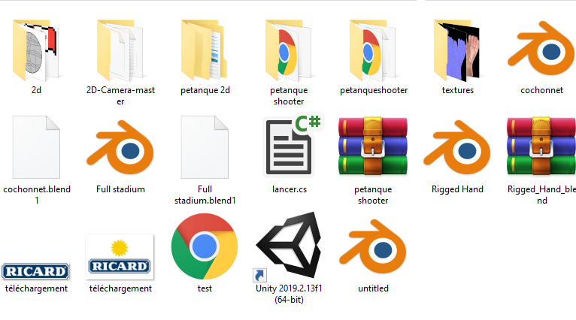
Le Projet: idée globale
Pétanque
Shooter

Slide 4
SOMMAIRE
Pétanque
Shooter
LE PROJET: IDEE GLOBALE:
Pétanque 3d
Pétanque 2d
2. LE PROJET : RENDU FINAL
Pétanque Shooter
LANGUAGE UTILISE:
HTML CSS
JAVASCRIPT
GIT
DEMO DU PROJET FINAL
CONCLUSION

Slide 5
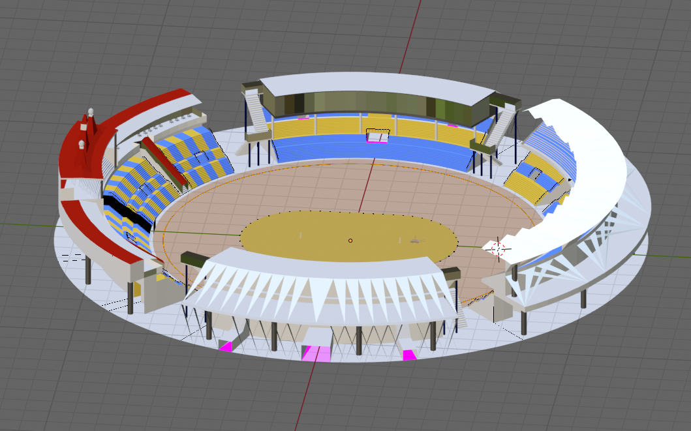
1.Le Projet: idée globale
Pétanque
Shooter
Pétanque 3d:
Stadium 3d importé depuis internet
Utilisation de blender et de Unity 3d

Slide 6
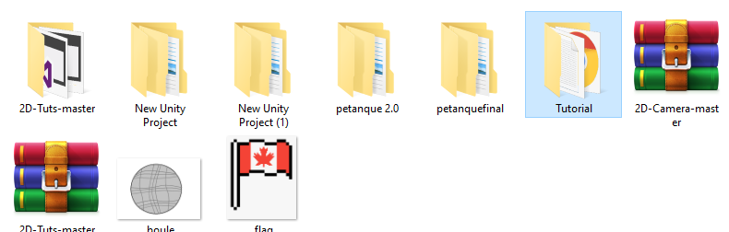
1.Le Projet: idée globale
Pétanque
Shooter
Pétanque 2d
Utilisation de unity 2d et Paint

Slide 7
1.PROBLèmes rencontrés
Pétanque
Shooter
Sauvegarde corrompue (unity 3d)
Peu de connaissances dans unity 2d
Peu d’organisation au début du projet

Slide 8
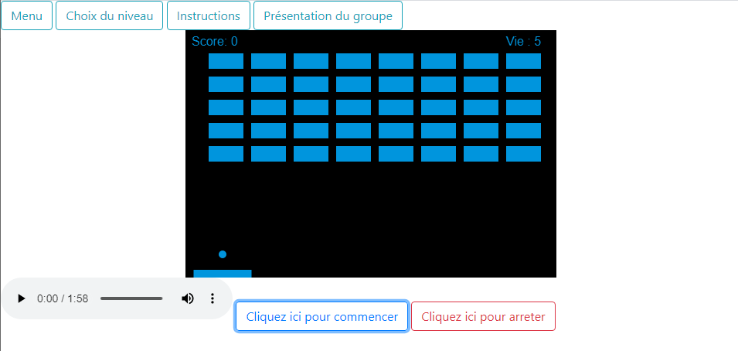
1.Le Projet: rendu final
Pétanque
Shooter
Pétanque Shooter:

Slide 9
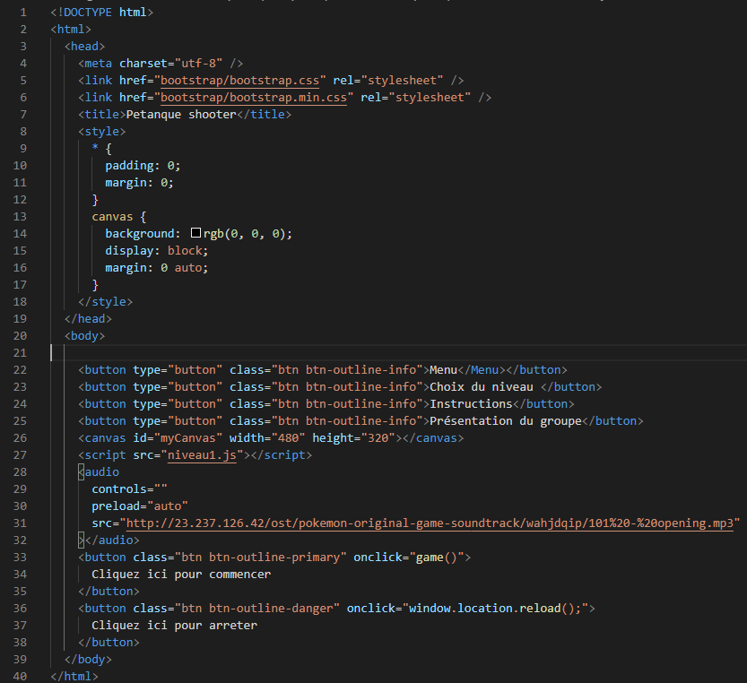
2. LANGUAGE Utilisé
Pétanque
Shooter
HTML
Ici un exemple du code

Slide 10
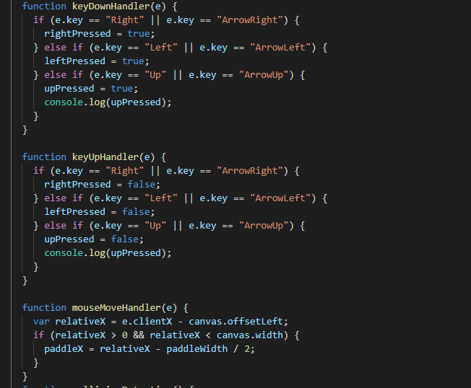
2. LANGUAGE Utilisé
Pétanque
Shooter
JAVASCRIPT
Ici un exemple du code

Slide 11
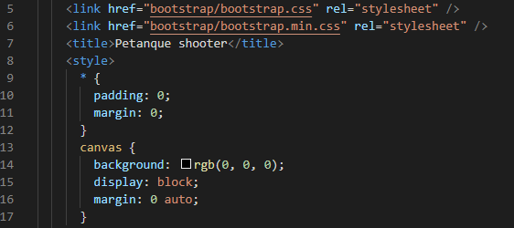
2. LANGUAGE Utilisé
Pétanque
Shooter
CSS
Ici un exemple du code

Slide 12
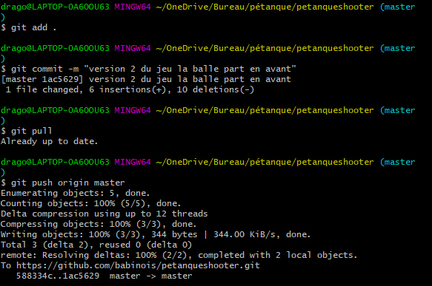
2. LANGUAGE Utilisé
Pétanque
Shooter
GIT
Ajout de la version 2 du Javascript

Slide 13
3. DEMO DU PROJET FINAL
Pétanque
Shooter

Slide 14
4. POINTS A AMELIORER
Pétanque
Shooter
Nous pouvons rendre le front du site plus beau. (plus de css, etc)
Ajouter le fait de tirer, (en cours lors de la présentation du projet)
Changer la page d’affichage « défaite » (ne pas forcement mettre une pop-up)
Mettre un bloc de couleur différente;
Mettre une fonction MathRandom pour que le bloc de couleur soit à différents endroits à chaque partie.
Changer la structure du « brickshooter » en le faisant en type circulaire (voir diapo suivante)

Slide 15
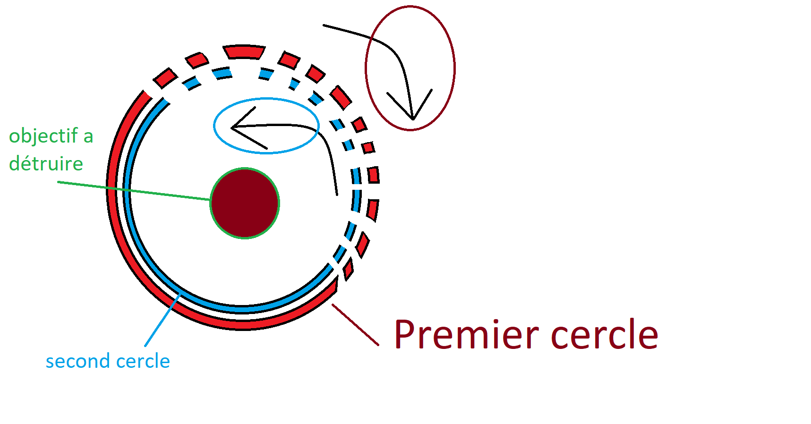
4. POINTS A AMELIORER
Pétanque
Shooter

Slide 16
5. Conclusion
Pétanque
Shooter
LES POINTS NEGATIFS :
-Travail fastidieux
-Des erreurs lors de la répartition des tâches
-Un projet abandonné, puis un deuxième, un troisième fait en 2 semaines.
Le rendu n’est pas complet
LES POINTS POSITIFS :
-Le projet est très bien avancé par rapport à la date de début
-Nous nous sommes rendus comptes de certains problèmes par rapport aux travaux de groupe et nous savons ce que nous devons faire pour les empêcher dans d’autres projets.

